Slide 1


Slide 2

Lập trình Auto Trading
Chủ đề: Giới thiệu về API và Xây dựng dữ liệu DWH (DataWareHouse)
GV. Đặng Trí Thanh

Slide 3

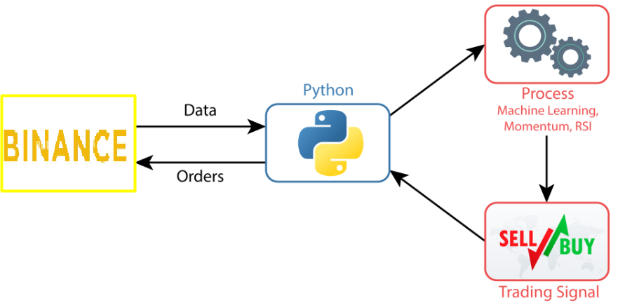
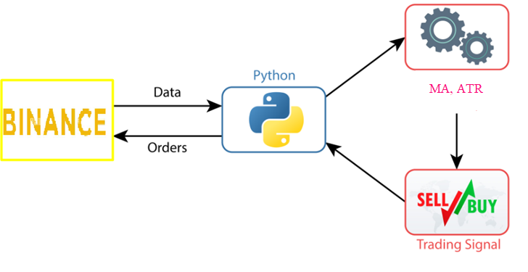
Đặt câu hỏi
Chúng ta có chiến lược như sau:
Chiến lược ML, Momentum, RSI hoặc chiến lược MA, ATR…
để làm sao thực thi chiến lược ML này tự động?

Slide 4
Nội dung chính
1. Giới thiệu về API:
API là gì? Tại sao API quan trọng trong việc thu thập dữ liệu.
Làm quen với thư viện Requests để lấy dữ liệu từ API.
2. Làm việc với dữ liệu từ API:
Gửi yêu cầu API và xử lý dữ liệu JSON trả về.
Tích hợp API từ Binance để thu thập giá Crypto thời gian thực.
3. Xây dựng DWH cơ bản:
Khái niệm Data Warehouse: Cách tổ chức dữ liệu từ nhiều nguồn.
Lưu dữ liệu từ API vào CSV hoặc cơ sở dữ liệu SQL.
Sử dụng thư viện SQLAlchemy để thao tác dữ liệu trong cơ sở dữ liệu.
4. Bài tập thực hành:
Viết chương trình thu thập dữ liệu giá Crypto qua Binance API, chuẩn hóa và lưu trữ vào file CSV hoặc cơ sở dữ liệu SQL.

Slide 5
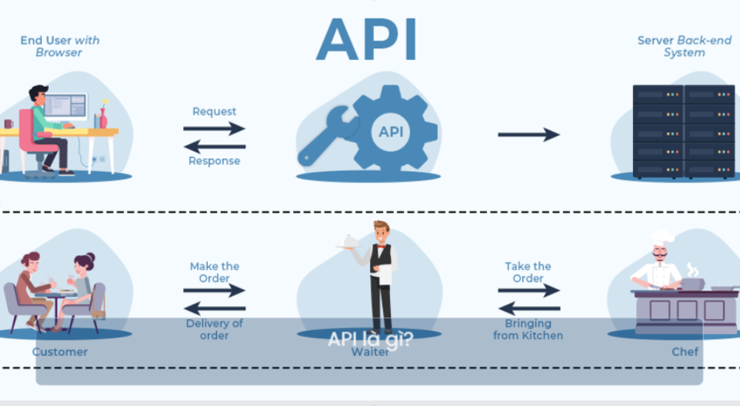
1. Giới thiệu về API
API là gì?
API (Application Programming Interface) là một tập hợp các quy tắc và giao thức cho phép các ứng dụng phần mềm giao tiếp với nhau. API cung cấp cách tiêu chuẩn hóa để một chương trình tương tác với các chương trình khác thông qua việc gửi và nhận dữ liệu.
Ví dụ: Khi bạn đặt hàng trên một trang thương mại điện tử, API sẽ liên kết ứng dụng web với cơ sở dữ liệu của họ để lấy thông tin về sản phẩm và gửi đơn hàng.

Slide 6
1. Giới thiệu về API
Tại sao API quan trọng trong việc thu thập dữ liệu.
API (Application Programming Interface) đóng vai trò rất quan trọng trong việc thu thập dữ liệu vì nó cung cấp một cách hiệu quả, bảo mật và có tổ chức để truy cập thông tin từ các hệ thống hoặc dịch vụ khác. Dưới đây là những lý do chính:
1. Truy cập dữ liệu tự động và nhanh chóng
Tiết kiệm thời gian: API cho phép thu thập dữ liệu tự động thay vì thực hiện các thao tác thủ công như tải file hay copy-paste.
Cập nhật theo thời gian thực: API cung cấp dữ liệu mới nhất mà không cần tải lại toàn bộ nội dung.
Ví dụ: Lấy giá tiền điện tử thời gian thực từ API của Binance.
2. Hiệu quả và tiết kiệm tài nguyên
API chỉ trả về dữ liệu bạn cần thông qua các tham số trong yêu cầu, giảm băng thông và thời gian xử lý.
Người dùng không cần truy cập toàn bộ cơ sở dữ liệu mà vẫn có được thông tin mong muốn.
Ví dụ: Bạn có thể chỉ cần thông tin giá cổ phiếu của một mã cụ thể mà không cần tải toàn bộ dữ liệu thị trường.

Slide 7
1. Giới thiệu về API
Tại sao API quan trọng trong việc thu thập dữ liệu.
3. Tích hợp dễ dàng với các hệ thống khác
API đóng vai trò cầu nối giữa các hệ thống phần mềm, cho phép chúng giao tiếp và trao đổi dữ liệu.
Điều này giúp xây dựng ứng dụng phức tạp bằng cách sử dụng dữ liệu từ nhiều nguồn khác nhau.
Ví dụ: Kết hợp dữ liệu thời tiết từ một API với dữ liệu giao thông để tạo ứng dụng dự đoán thời gian đi lại.
4. Tính bảo mật cao
API yêu cầu xác thực (authentication) và cấp quyền (authorization), giúp bảo vệ dữ liệu và ngăn chặn truy cập trái phép.
Các giao thức bảo mật như OAuth hoặc API Key đảm bảo rằng chỉ những người dùng được phép mới có thể truy cập dữ liệu.
5. Tăng khả năng mở rộng
Sử dụng API giúp mở rộng khả năng ứng dụng mà không cần xây dựng lại từ đầu.
API cung cấp một cách để thêm chức năng mới mà không làm ảnh hưởng đến hệ thống hiện tại.
Ví dụ: Một ứng dụng thương mại điện tử có thể tích hợp API thanh toán của Stripe hoặc PayPal để xử lý

Slide 8
1. Giới thiệu về API
Tại sao API quan trọng trong việc thu thập dữ liệu.
6. Tạo cơ hội cho đổi mới và sáng tạo
API cung cấp quyền truy cập vào dữ liệu từ các dịch vụ lớn, giúp các nhà phát triển tạo ra các ứng dụng và giải pháp mới.
Các startup thường sử dụng API để xây dựng sản phẩm mà không cần phải phát triển từ con số không.
Ví dụ: Dịch vụ phân tích tài chính sử dụng API của Yahoo Finance để cung cấp thông tin thị trường.
7. Đảm bảo tính nhất quán của dữ liệu
Dữ liệu qua API thường được chuẩn hóa, đảm bảo người dùng nhận được thông tin theo một định dạng nhất định.
Điều này giúp việc xử lý và phân tích dữ liệu dễ dàng hơn.

Slide 9
2. Làm quen với thư viện để lấy dữ liệu từ API.: Code Python
Làm quen với lấy dữ liệu từ API.: Code Python
- Thư viện yfinance
- Lấy dữ liệu từ MT5
- Lấy dữ liệu từ Binance
- Đẩy dữ liệu qua Redis
- Lấy dữ liệu nhiều năm

Slide 10
3. Xây dựng DWH cơ bản
Luồng 1:
- Lấy dữ liệu từ Binance
- Đẩy dữ liệu qua Redis (ở trên)
- Đẩy dữ liệu qua SQL Server, MongoDB, MySQL

Slide 11


